Slide 1

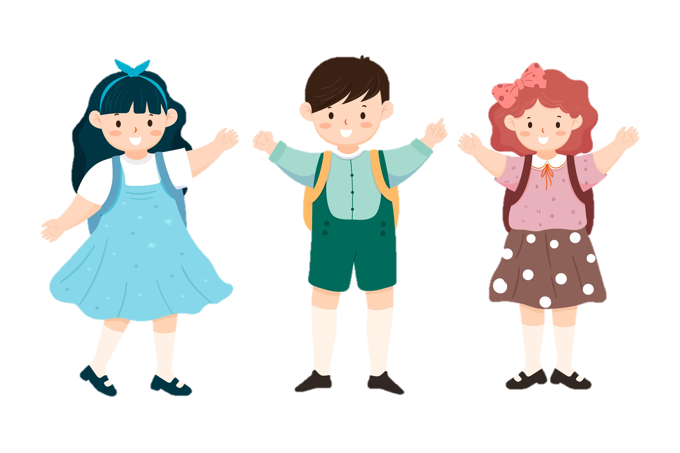

Slide 2


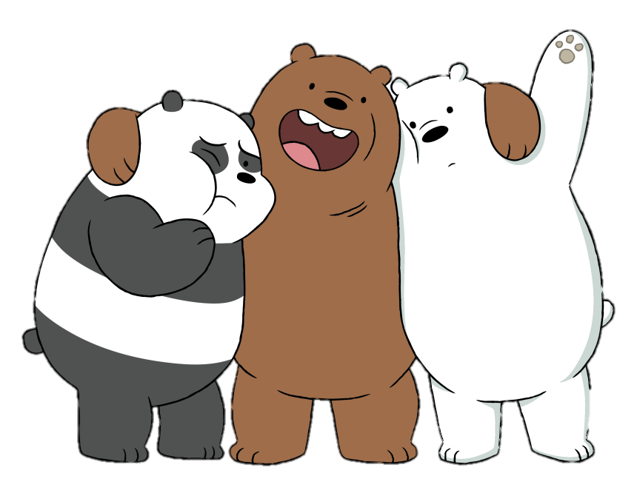
3 chú gấu

Slide 3

Trò chơi
Các bạn hãy trả lời đúng các câu hỏi mà bọn mình đưa ra. Bạn nào ghi đúng sẽ nhận được quà từ ba bọn mình nhé!

Slide 4
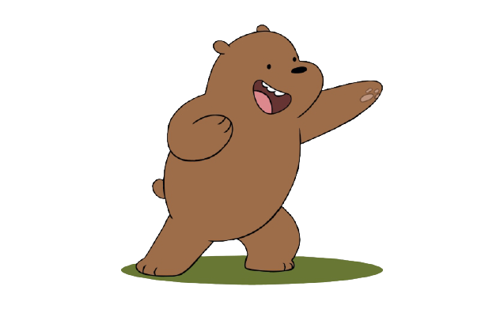

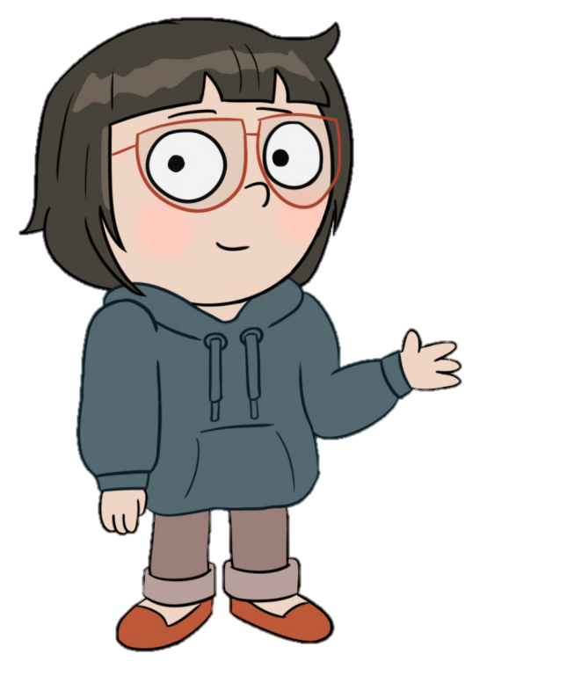
Bài đọc trước các bạn học là bài gì?
Đáp án:
Thư viện biết đi

Slide 5
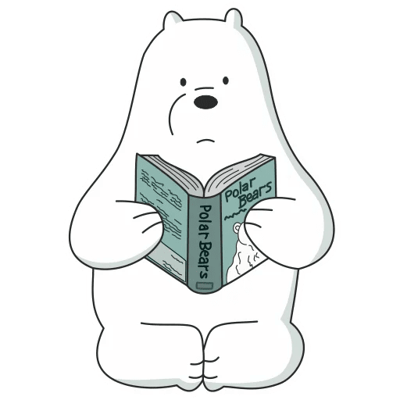

Thư viện nổi lớn nhất thế giới có tên là gì?
Đáp án:
Thư viện Lô-gô-xơ

Slide 6

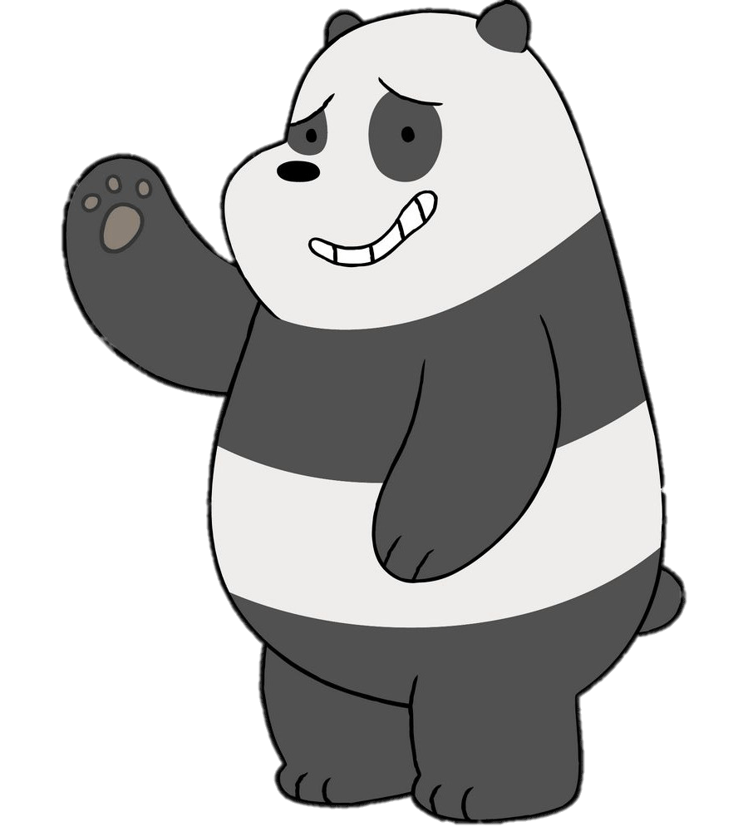
Người quản lý sách của thư viên có tên gọi là gì?
Đáp án: Thủ thư

Slide 7
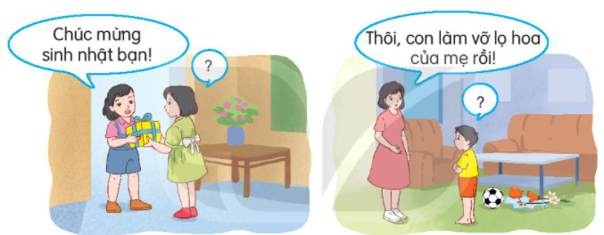

Em nói lời đáp thế nào trong những tình huống sau?

Slide 8

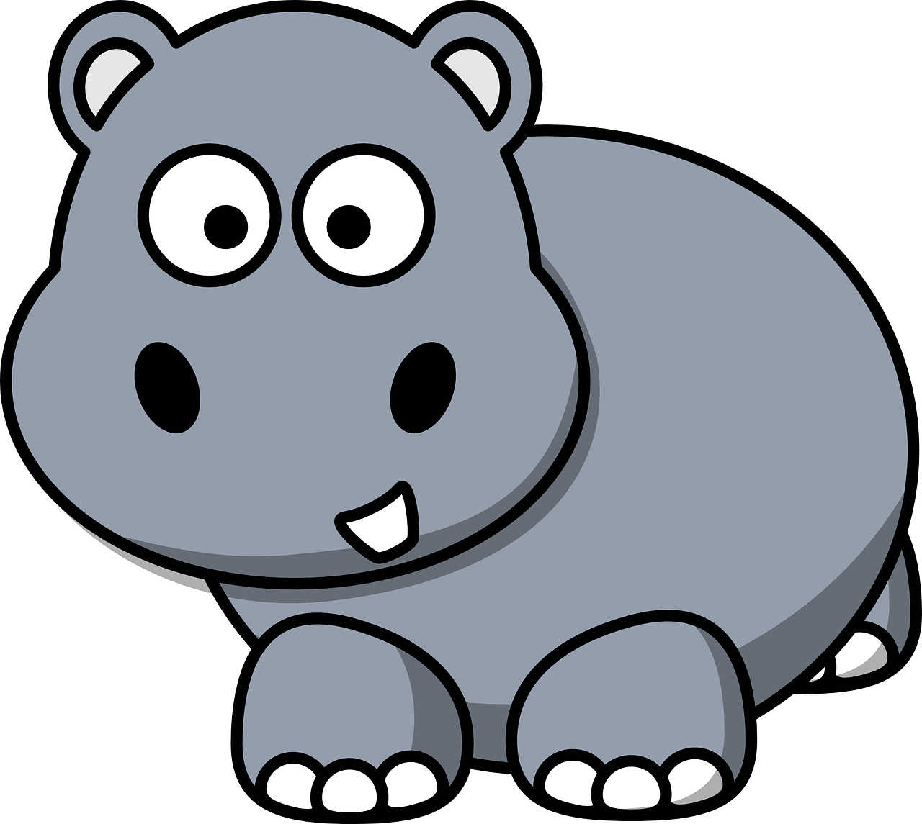


Slide 9

1. Đọc đúng các tiếng trong bài. Bước đầu biết đọc phân biệt giọng của người kể chuyện với giọng của các nhân vật
2. Hiểu nội dung bài: Cần phải nói năng lễ phép, lịch sự với mọi người.

Slide 10
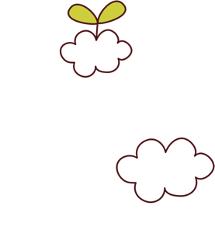



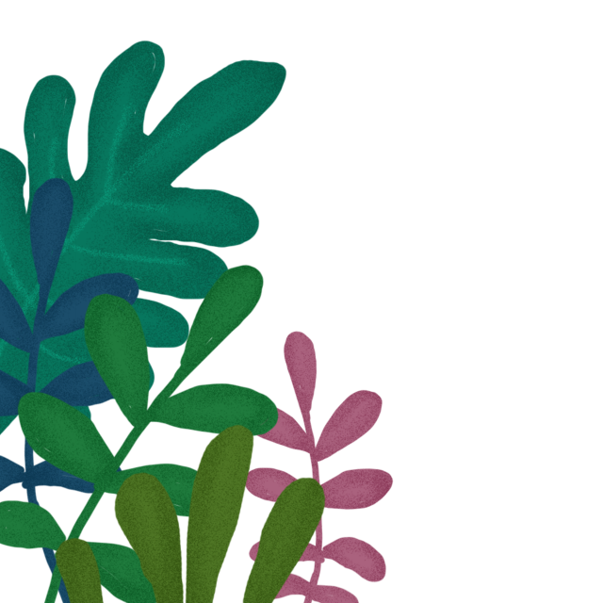

Slide 11



LẮNG NGHE ĐỌC MẪU
TAY DÒ
TAI NGHE
MẮT DÕI

Slide 12
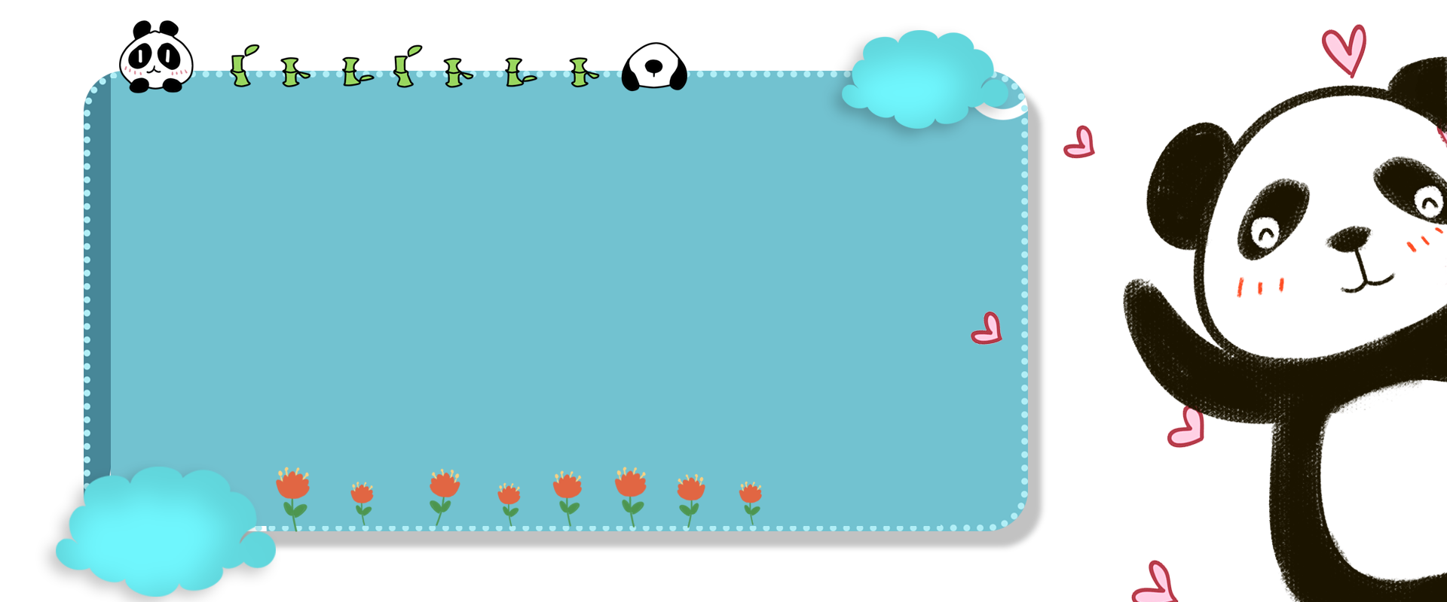
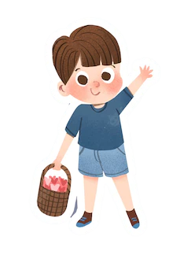
Giọng đọc
Giọng của dê con thay đổi từ không lịch sự, hách dịch (lúc đầu) đến nhẹ nhàng (lúc cuối);
Giọng cún nhẹ nhàng, lịch sự;
Giọng cô hươu lạnh lùng
Giọng anh hà mã thay đổi tuỳ theo cách nói của dê hay của cún..

Slide 13

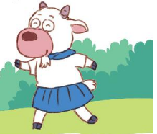
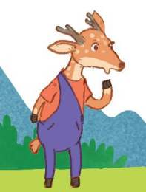
CẢM ƠN ANH HÀ MÃ
Dê rủ cún vào rừng chơi, khi quay về thì bị lạc đường. Gặp cô hươu, dê hỏi:
Cô kia, về làng đi lối nào?
Không biết. – Hươu lắc đầu, bỏ đi.
Đi tiếp, tới một con sông, thấy anh hà mã, dê nói to:
Bọn tôi muốn về làng, hãy đưa bọn tôi qua sông!
Hà mã phật ý, định bỏ đi. Thấy vậy, cún nói:
Chào anh hà mã, anh giúp bọn em qua sông được không ạ?

Slide 14
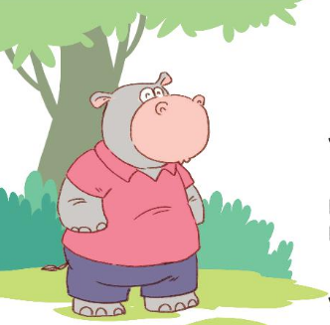
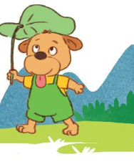
CẢM ƠN ANH HÀ MÃ
Được chứ! Em ngoan quá! – Hà mã vui vẻ nói
Cảm ơn anh! – Cún đáp rồi quay sang nói nhỏ với dê:
Cậu quên lời cô dặn rồi à? Muốn ai đó giúp, phải hỏi một cách lịch sự, còn khi họ giúp mình, phải nói “cảm ơn”!
Dê con hơi xấu hổ. Sang bên kia sông, dê nói với hà mã:
Cảm ơn anh đã giúp. Em biết mình sai rồi. Em xin lỗi ạ!
Hà mã mỉm cười:
Em biết lỗi là tốt rồi. Giờ các em cứ đi theo đường này là về làng thôi.
(Theo Cùng con rèn thói quen tốt)

Slide 15
CÙNG CHIA ĐOẠN
CẢM ƠN ANH HÀ MÃ
Dê rủ cún vào rừng chơi, khi quay về thì bị lạc đường. Gặp cô hươu, dê hỏi:
Cô kia, về làng đi lối nào?
Không biết. – Hươu lắc đầu, bỏ đi.
Đi tiếp, tới một con sông, thấy anh hà mã, dê nói to:
Bọn tôi muốn về làng, hãy đưa bọn tôi qua sông!
Hà mã phật ý, định bỏ đi. Thấy vậy, cún nói:
Chào anh hà mã, anh giúp bọn em qua sông được không ạ?
1
2

Slide 16
CẢM ƠN ANH HÀ MÃ
2
Được chứ! Em ngoan quá! – Hà mã vui vẻ nói
Cảm ơn anh! – Cún đáp rồi quay sang nói nhỏ với dê:
Cậu quên lời cô dặn rồi à? Muốn ai đó giúp, phải hỏi một cách lịch sự, còn khi họ giúp mình, phải nói “cảm ơn”!
Dê con hơi xấu hổ. Sang bên kia sông, dê nói với hà mã:
3
Cảm ơn anh đã giúp. Em biết mình sai rồi. Em xin lỗi ạ!
Hà mã mỉm cười:
- Em biết lỗi là tốt rồi. Giờ các em cứ đi theo đường này là về làng thôi.
(Theo Cùng con rèn thói quen tốt)
Đọc nối tiếp đoạn (lần 1)

Slide 17




hươu
Luyện đọc từ khó
rừng
lối
lịch sự

Slide 18
CẢM ƠN ANH HÀ MÃ
Dê rủ cún vào rừng chơi, khi quay về thì bị lạc đường. Gặp cô hươu, dê hỏi:
Cô kia, về làng đi lối nào?
Không biết. – Hươu lắc đầu, bỏ đi.
Đi tiếp, tới một con sông, thấy anh hà mã, dê nói to:
Bọn tôi muốn về làng, hãy đưa bọn tôi qua sông!
Hà mã phật ý, định bỏ đi. Thấy vậy, cún nói:
Chào anh hà mã, anh giúp bọn em qua sông được không ạ?
1
2
Đọc nối tiếp đoạn (lần 2)

Slide 19
CẢM ƠN ANH HÀ MÃ
2
Được chứ! Em ngoan quá! – Hà mã vui vẻ nói
Cảm ơn anh! – Cún đáp rồi quay sang nói nhỏ với dê:
Cậu quên lời cô dặn rồi à? Muốn ai đó giúp, phải hỏi một cách lịch sự, còn khi họ giúp mình, phải nói “cảm ơn”!
Dê con hơi xấu hổ. Sang bên kia sông, dê nói với hà mã:
3
Cảm ơn anh đã giúp. Em biết mình sai rồi. Em xin lỗi ạ!
Hà mã mỉm cười:
- Em biết lỗi là tốt rồi. Giờ các em cứ đi theo đường này là về làng thôi.
(Theo Cùng con rèn thói quen tốt)

Slide 20
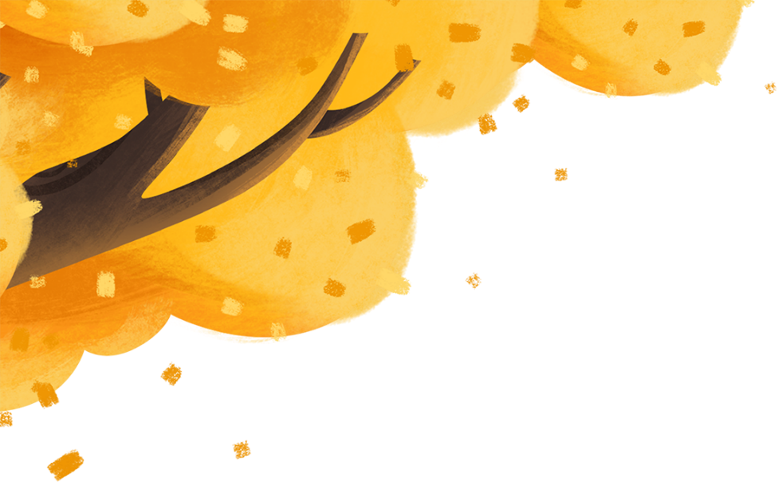
Luyện đọc câu khó
Câu nói của cún lịch sự nhẹ nhàng:
- Chào anh hà mã, anh giúp bọn em qua sông được không ạ?
Câu nói của dê con thể hiện sự nhẹ nhàng hối lỗi:
Cảm ơn anh đã giúp. Em biết mình sai rồi. Em xin lỗi ạ!

Slide 21

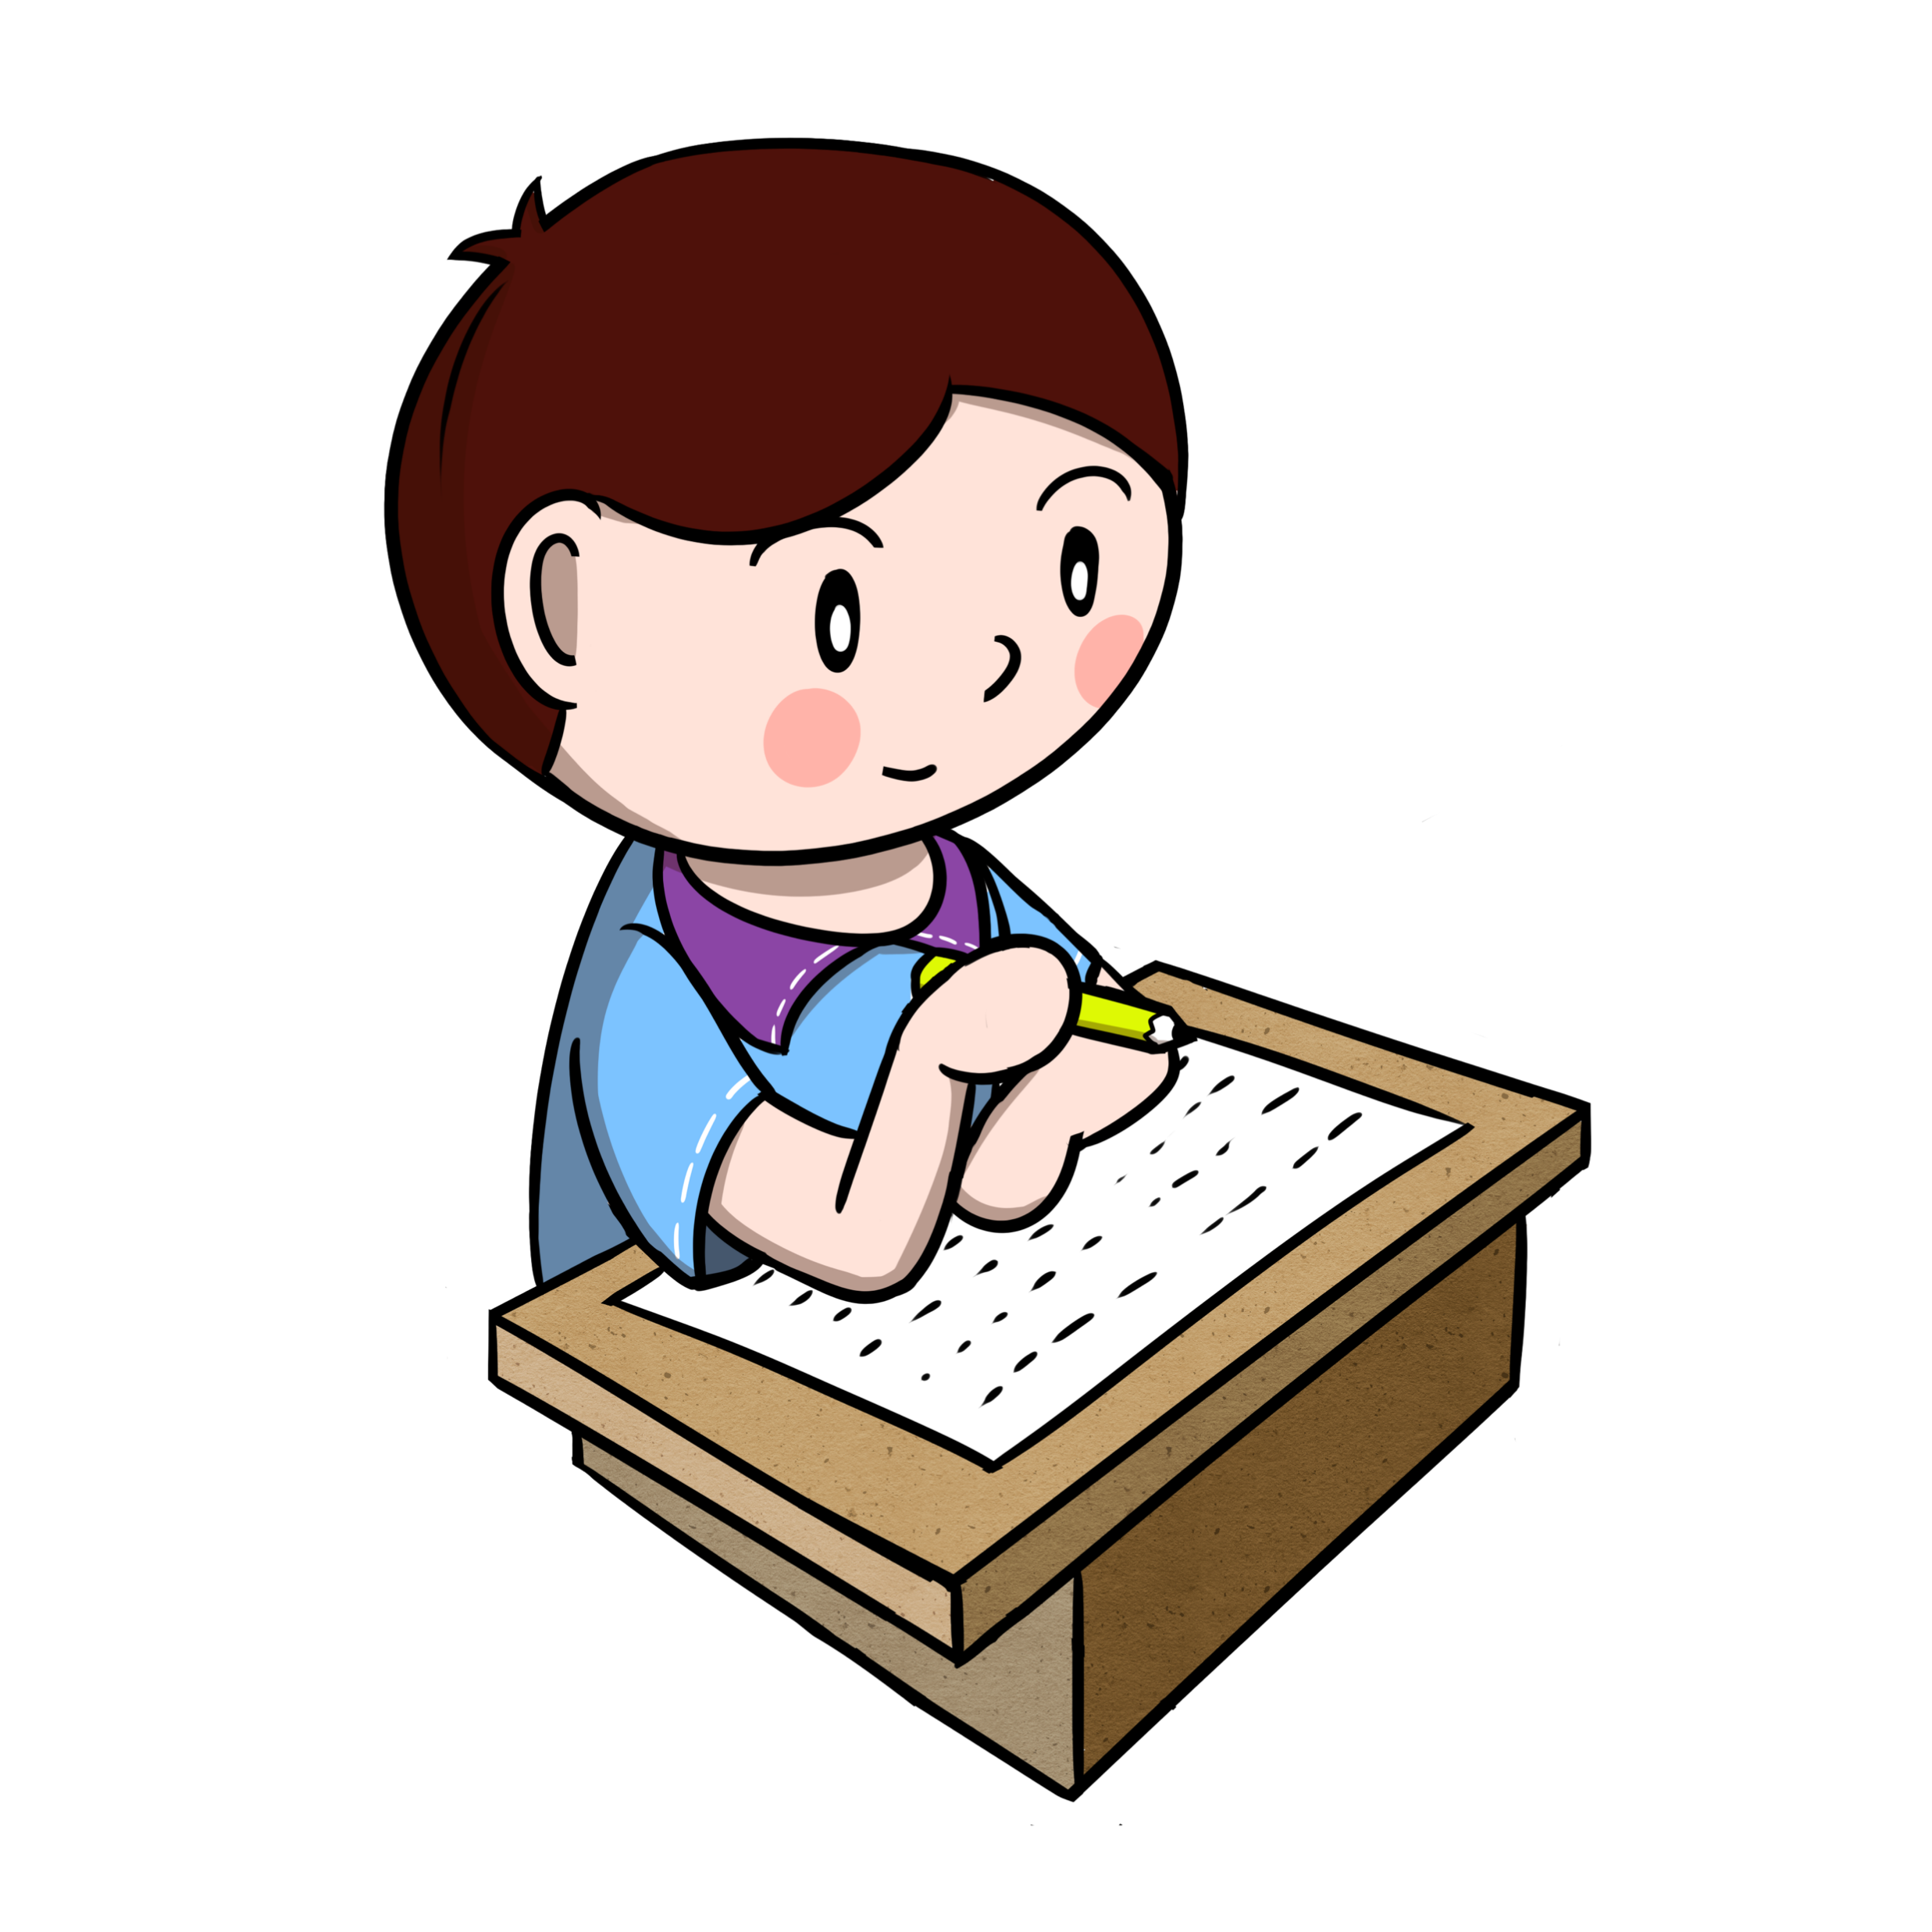




Trong bài đọc có từ ngữ nào em chưa hiểu nghĩa?

Slide 22

Giải nghĩa từ
Phật ý: Không hài lòng
Lịch sự (nghĩa trong bài): Lễ phép

Slide 23



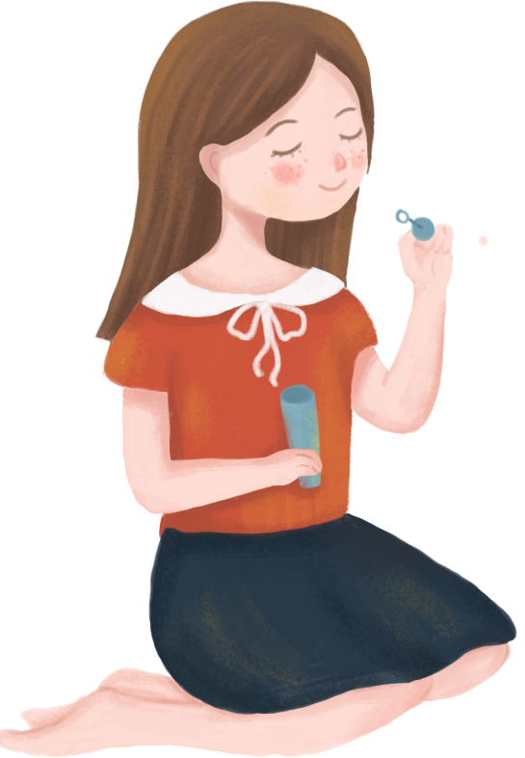

Em hãy đặt câu có chứa từ lịch sự

Slide 24
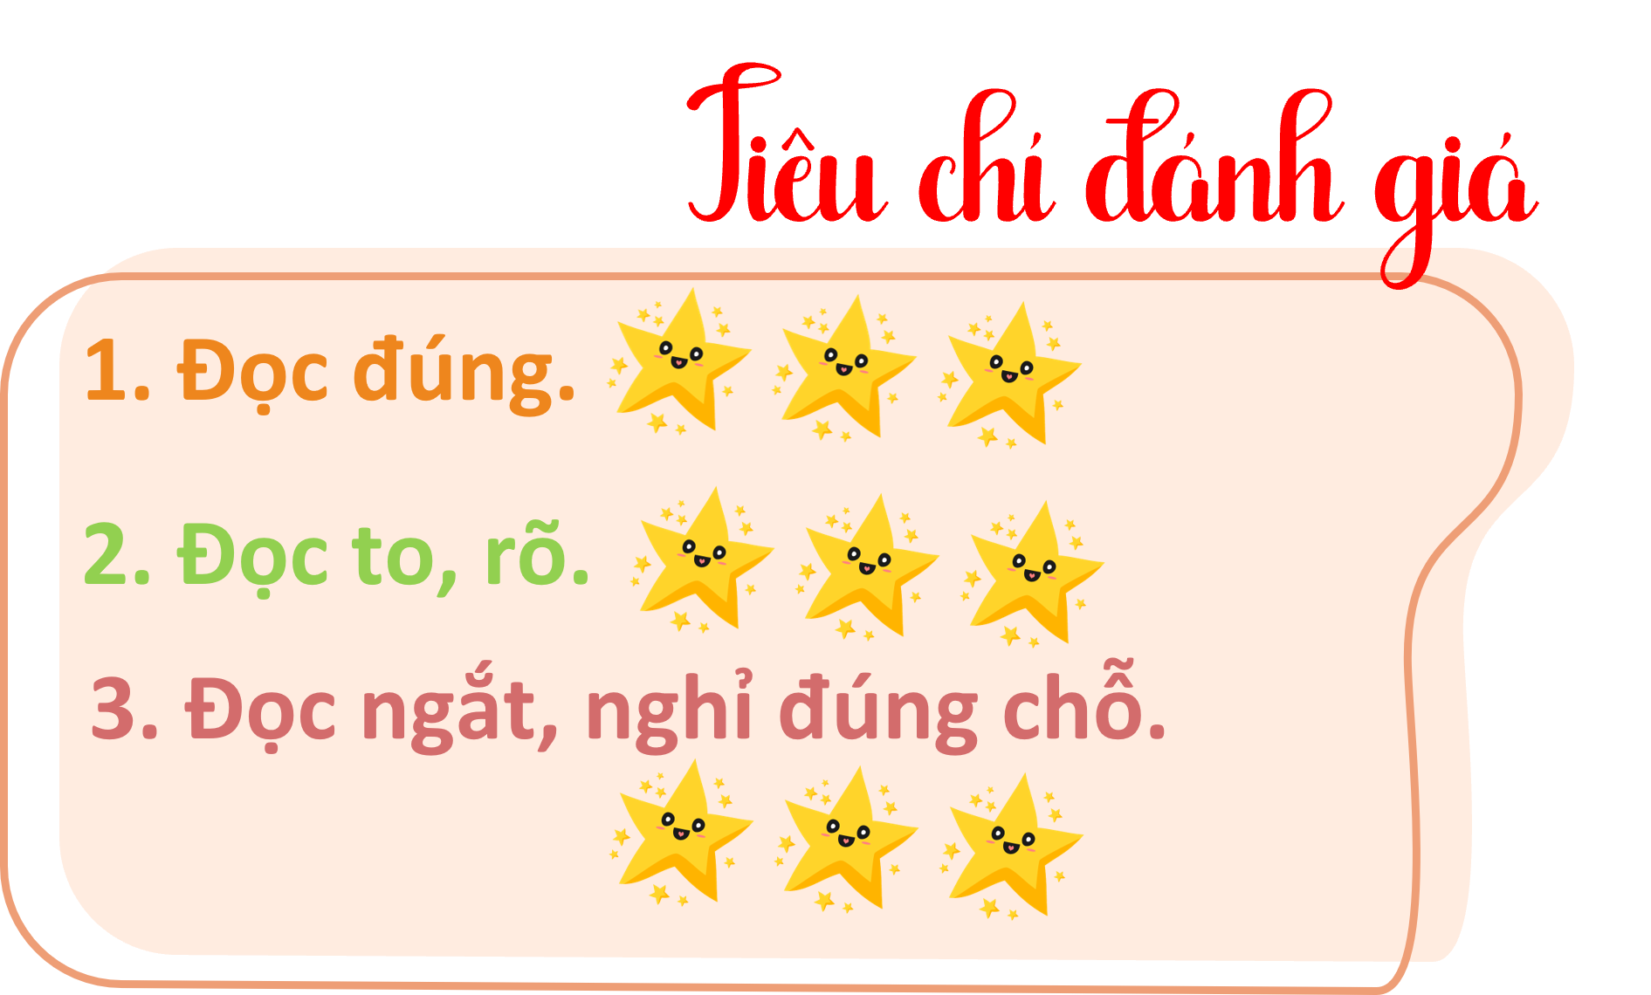
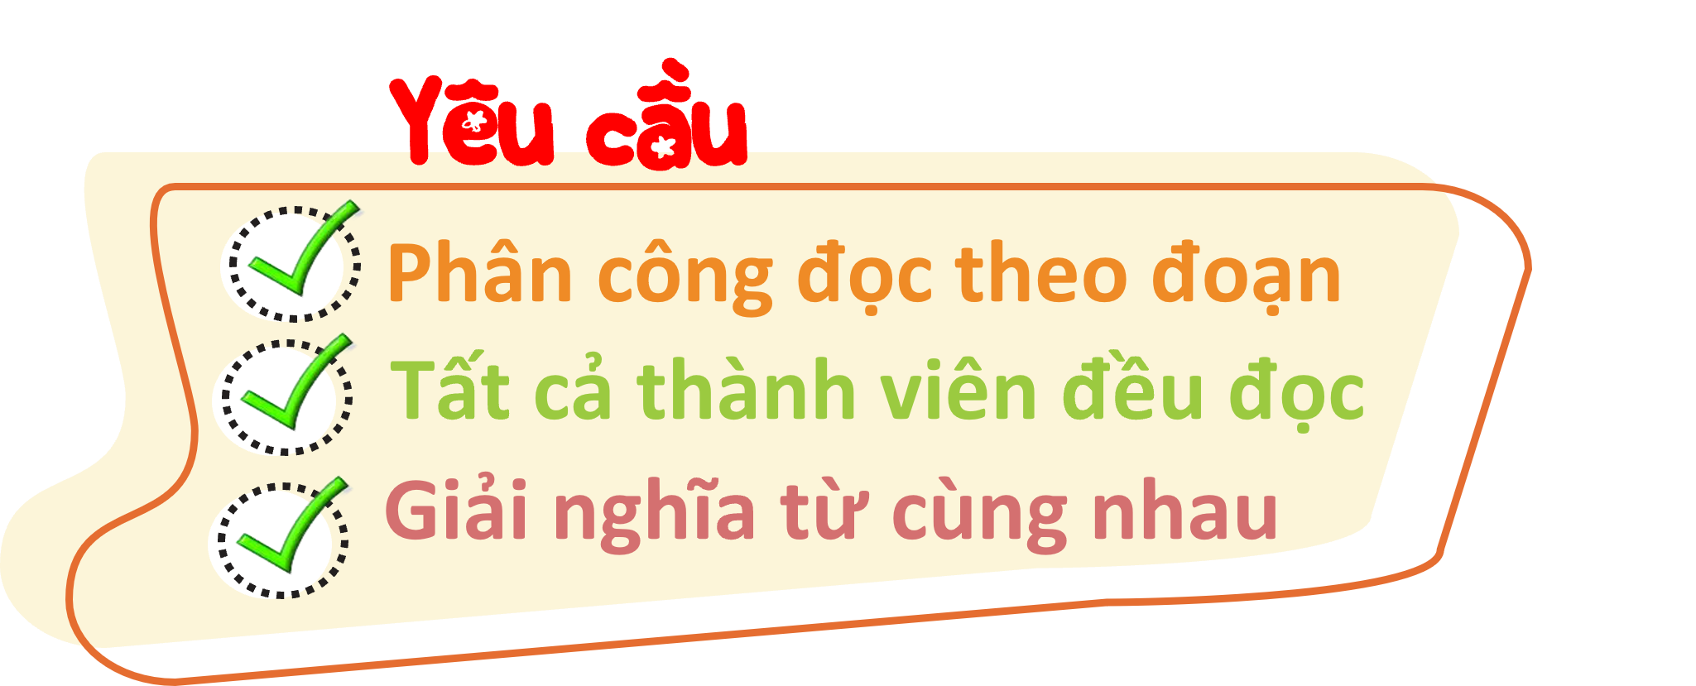

Luyện đọc nối tiếp đoạn theo nhóm
Yêu cầu

Slide 25



LUYỆN ĐỌC TRƯỚC LỚP
Tiêu chí đánh giá
1. Đọc đúng.
2. Đọc to, rõ.
3. Đọc ngắt, nghỉ đúng chỗ.

Slide 26
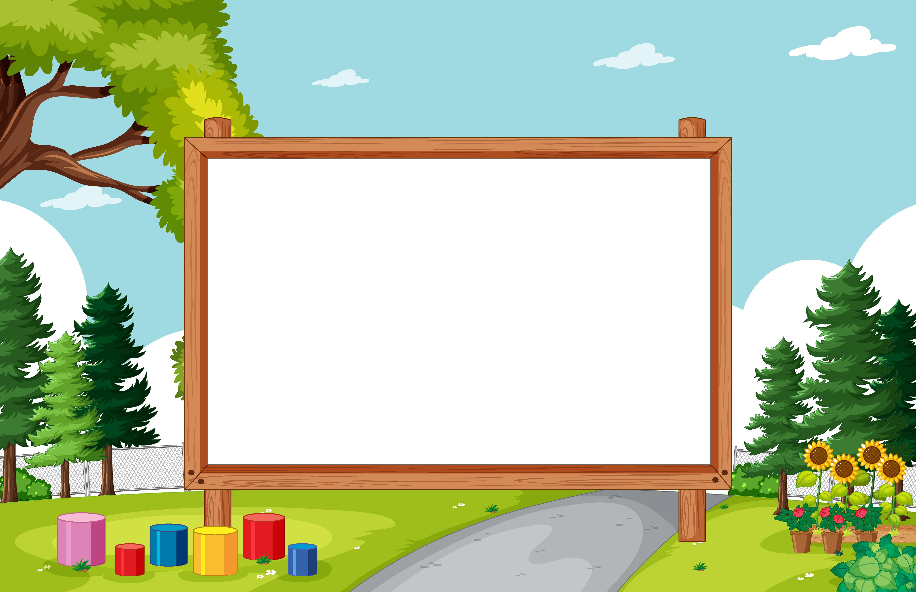



Slide 27
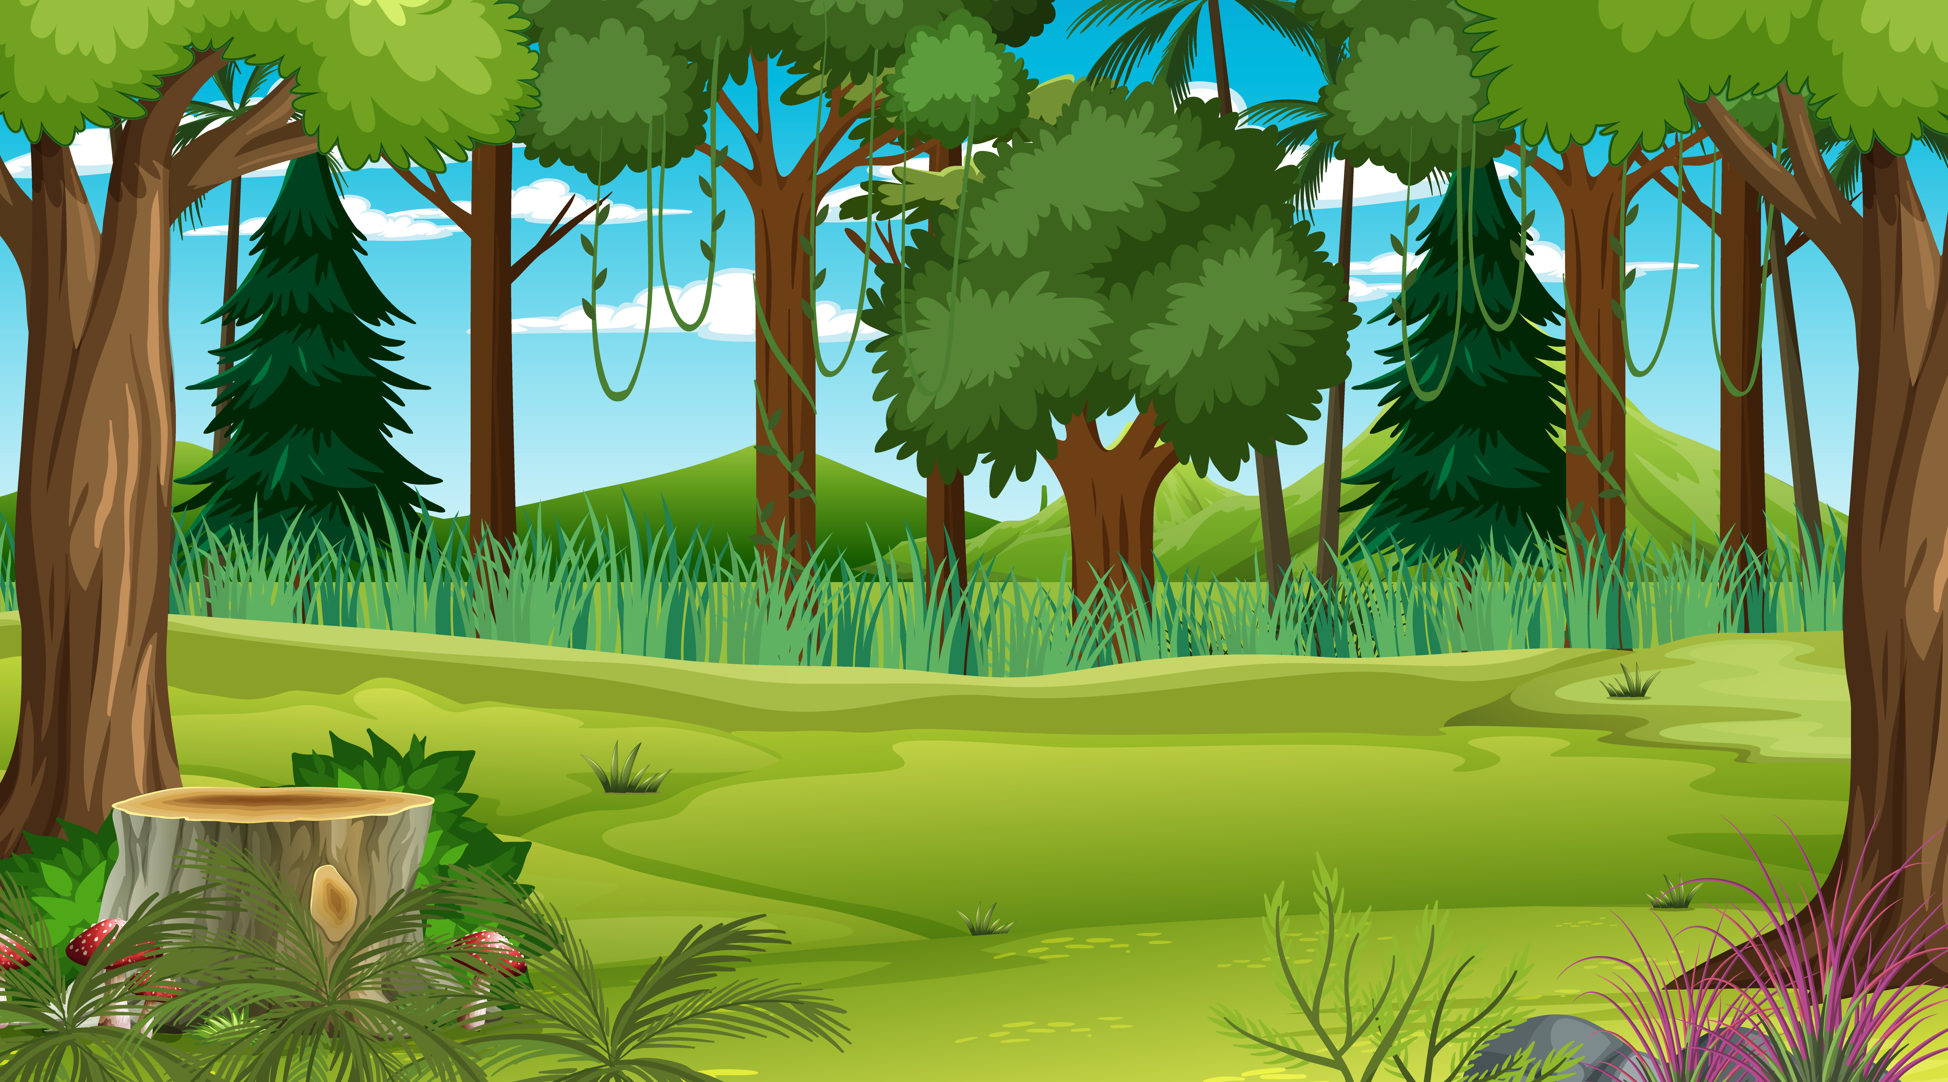
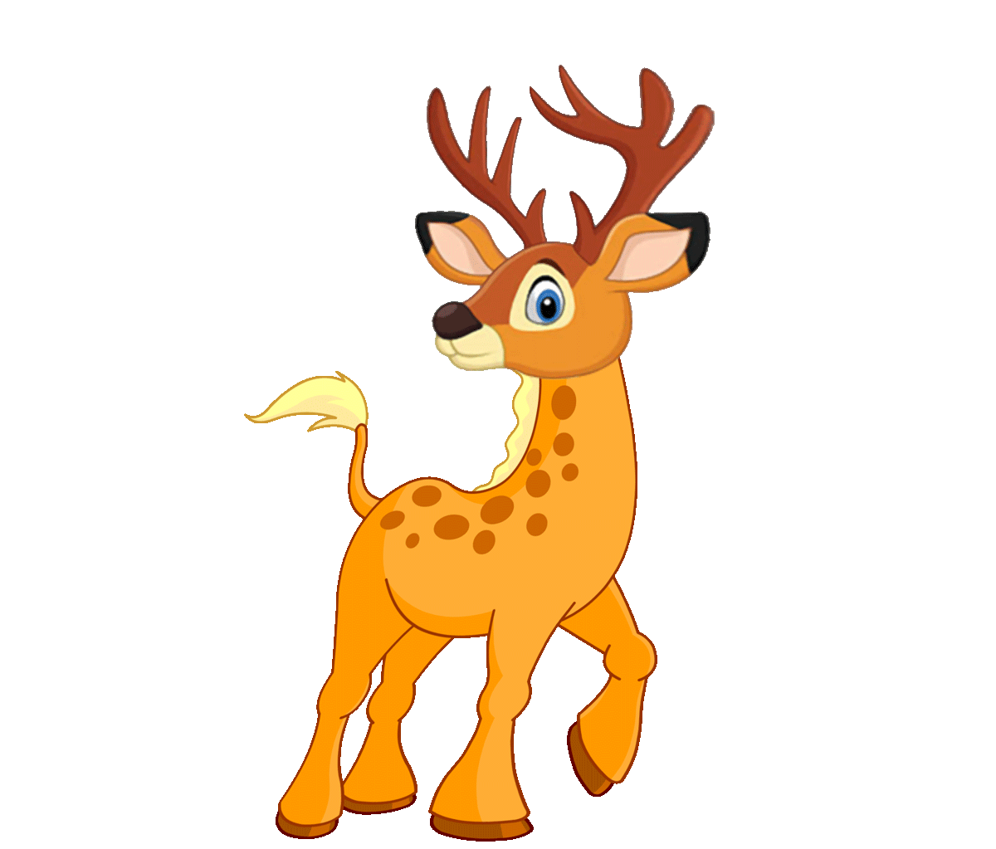
Câu 1
Hươu đã làm gì khi nghe dê hỏi?
Khi nghe dê hỏi, hươu đã trả lời là “không biết” rồi lắc đầu, bỏ đi.

Slide 28

Câu 2
Ý nào sau đây đúng với thái độ của hà mã khi cún nhờ đưa qua sông?
A. Bực mình bỏ đi
B. Bực mình nhưng đồng ý đưa qua sông
C. Vui vẻ đồng ý đưa qua sông

Slide 29
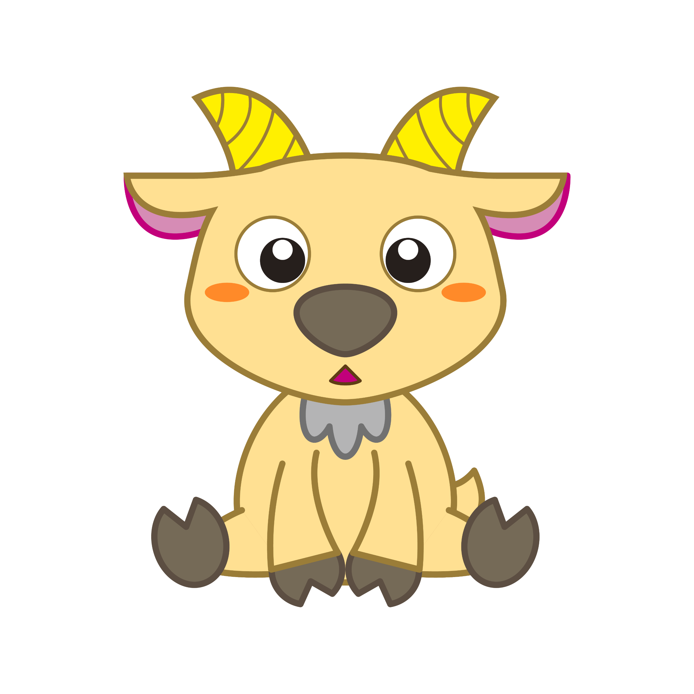
Câu 3
Vì sao dê con thấy xấu hổ?
Dê con thấy xấu hổ bởi vì mình đã nói chuyện không được lịch sự với cô hươu và anh hà mã.

Slide 30
Câu 4
Em học được điều gì từ câu chuyện này?
Khi muốn nhờ người khác làm việc gì đó giúp mình, phải nói một cách lịch sự, lễ phép, phải cảm ơn một cách lịch sự.

Slide 31


Slide 32
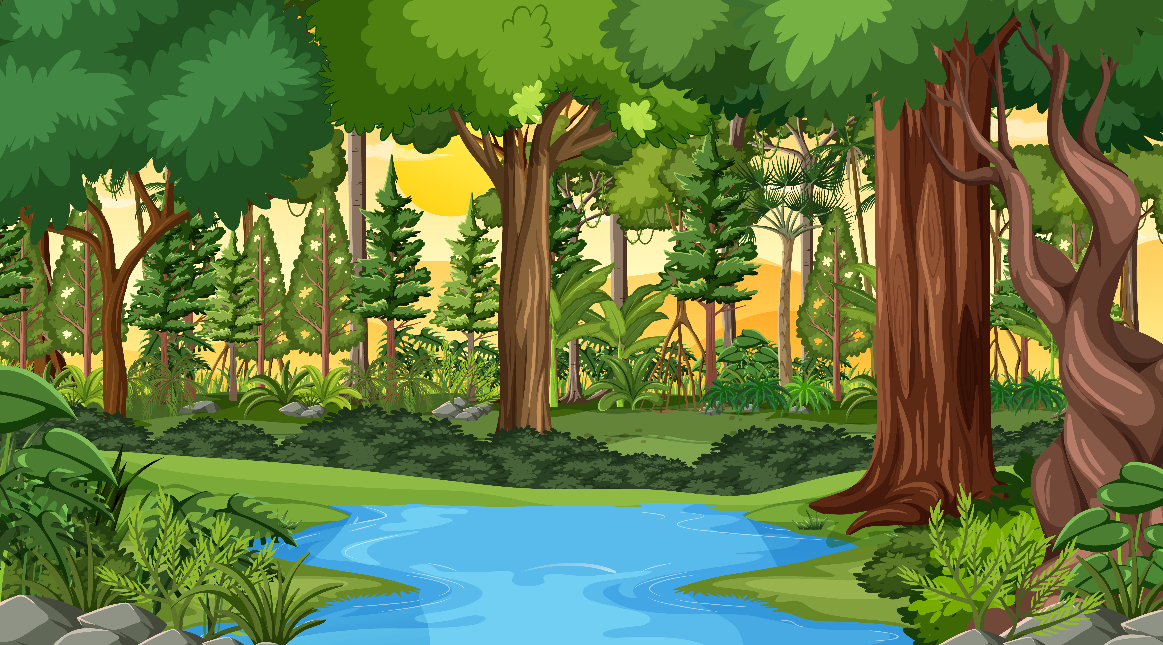
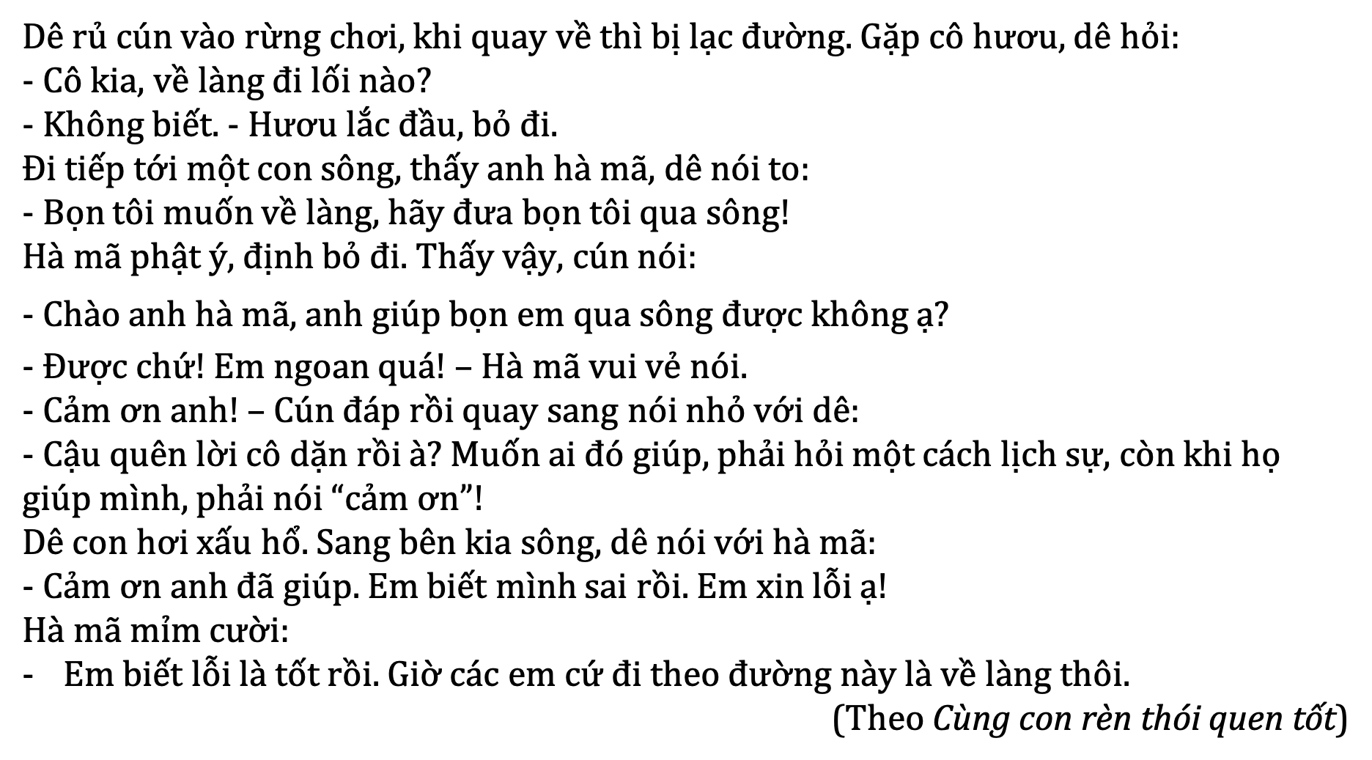
Câu 1
Trong bài đọc, câu nào là câu hỏi lịch sự với người lớn tuổi?

Slide 33
Câu 2
Dựa vào bài đọc, nối các câu dưới đây:
Muốn ai đó giúp, em cần phải ….
… hỏi hoặc yêu cầu một cách lịch sự
Được ai đó giúp, em cần phải …
… nói lời cảm ơn

Slide 34



Slide 35
CẢM ƠN ANH HÀ MÃ
Dê rủ cún vào rừng chơi, khi quay về thì bị lạc đường. Gặp cô hươu, dê hỏi:
Cô kia, về làng đi lối nào?
Không biết. – Hươu lắc đầu, bỏ đi.
Đi tiếp, tới một con sông, thấy anh hà mã, dê nói to:
Bọn tôi muốn về làng, hãy đưa bọn tôi qua sông!
Hà mã phật ý, định bỏ đi. Thấy vậy, cún nói:
Chào anh hà mã, anh giúp bọn em qua sông được không ạ?

Slide 36
CẢM ƠN ANH HÀ MÃ
Được chứ! Em ngoan quá! – Hà mã vui vẻ nói
Cảm ơn anh! – Cún đáp rồi quay sang nói nhỏ với dê:
Cậu quên lời cô dặn rồi à? Muốn ai đó giúp, phải hỏi một cách lịch sự, còn khi họ giúp mình, phải nói “cảm ơn”!
Dê con hơi xấu hổ. Sang bên kia sông, dê nói với hà mã:
Cảm ơn anh đã giúp. Em biết mình sai rồi. Em xin lỗi ạ!
Hà mã mỉm cười:
Em biết lỗi là tốt rồi. Giờ các em cứ đi theo đường này là về làng thôi.
(Theo Cùng con rèn thói quen tốt)

Slide 37

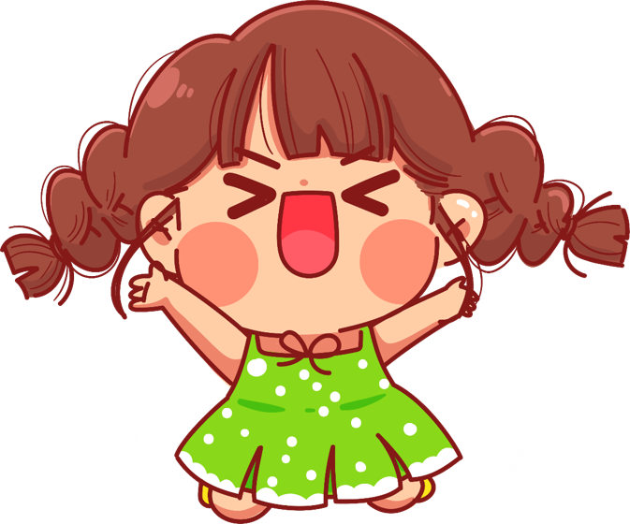
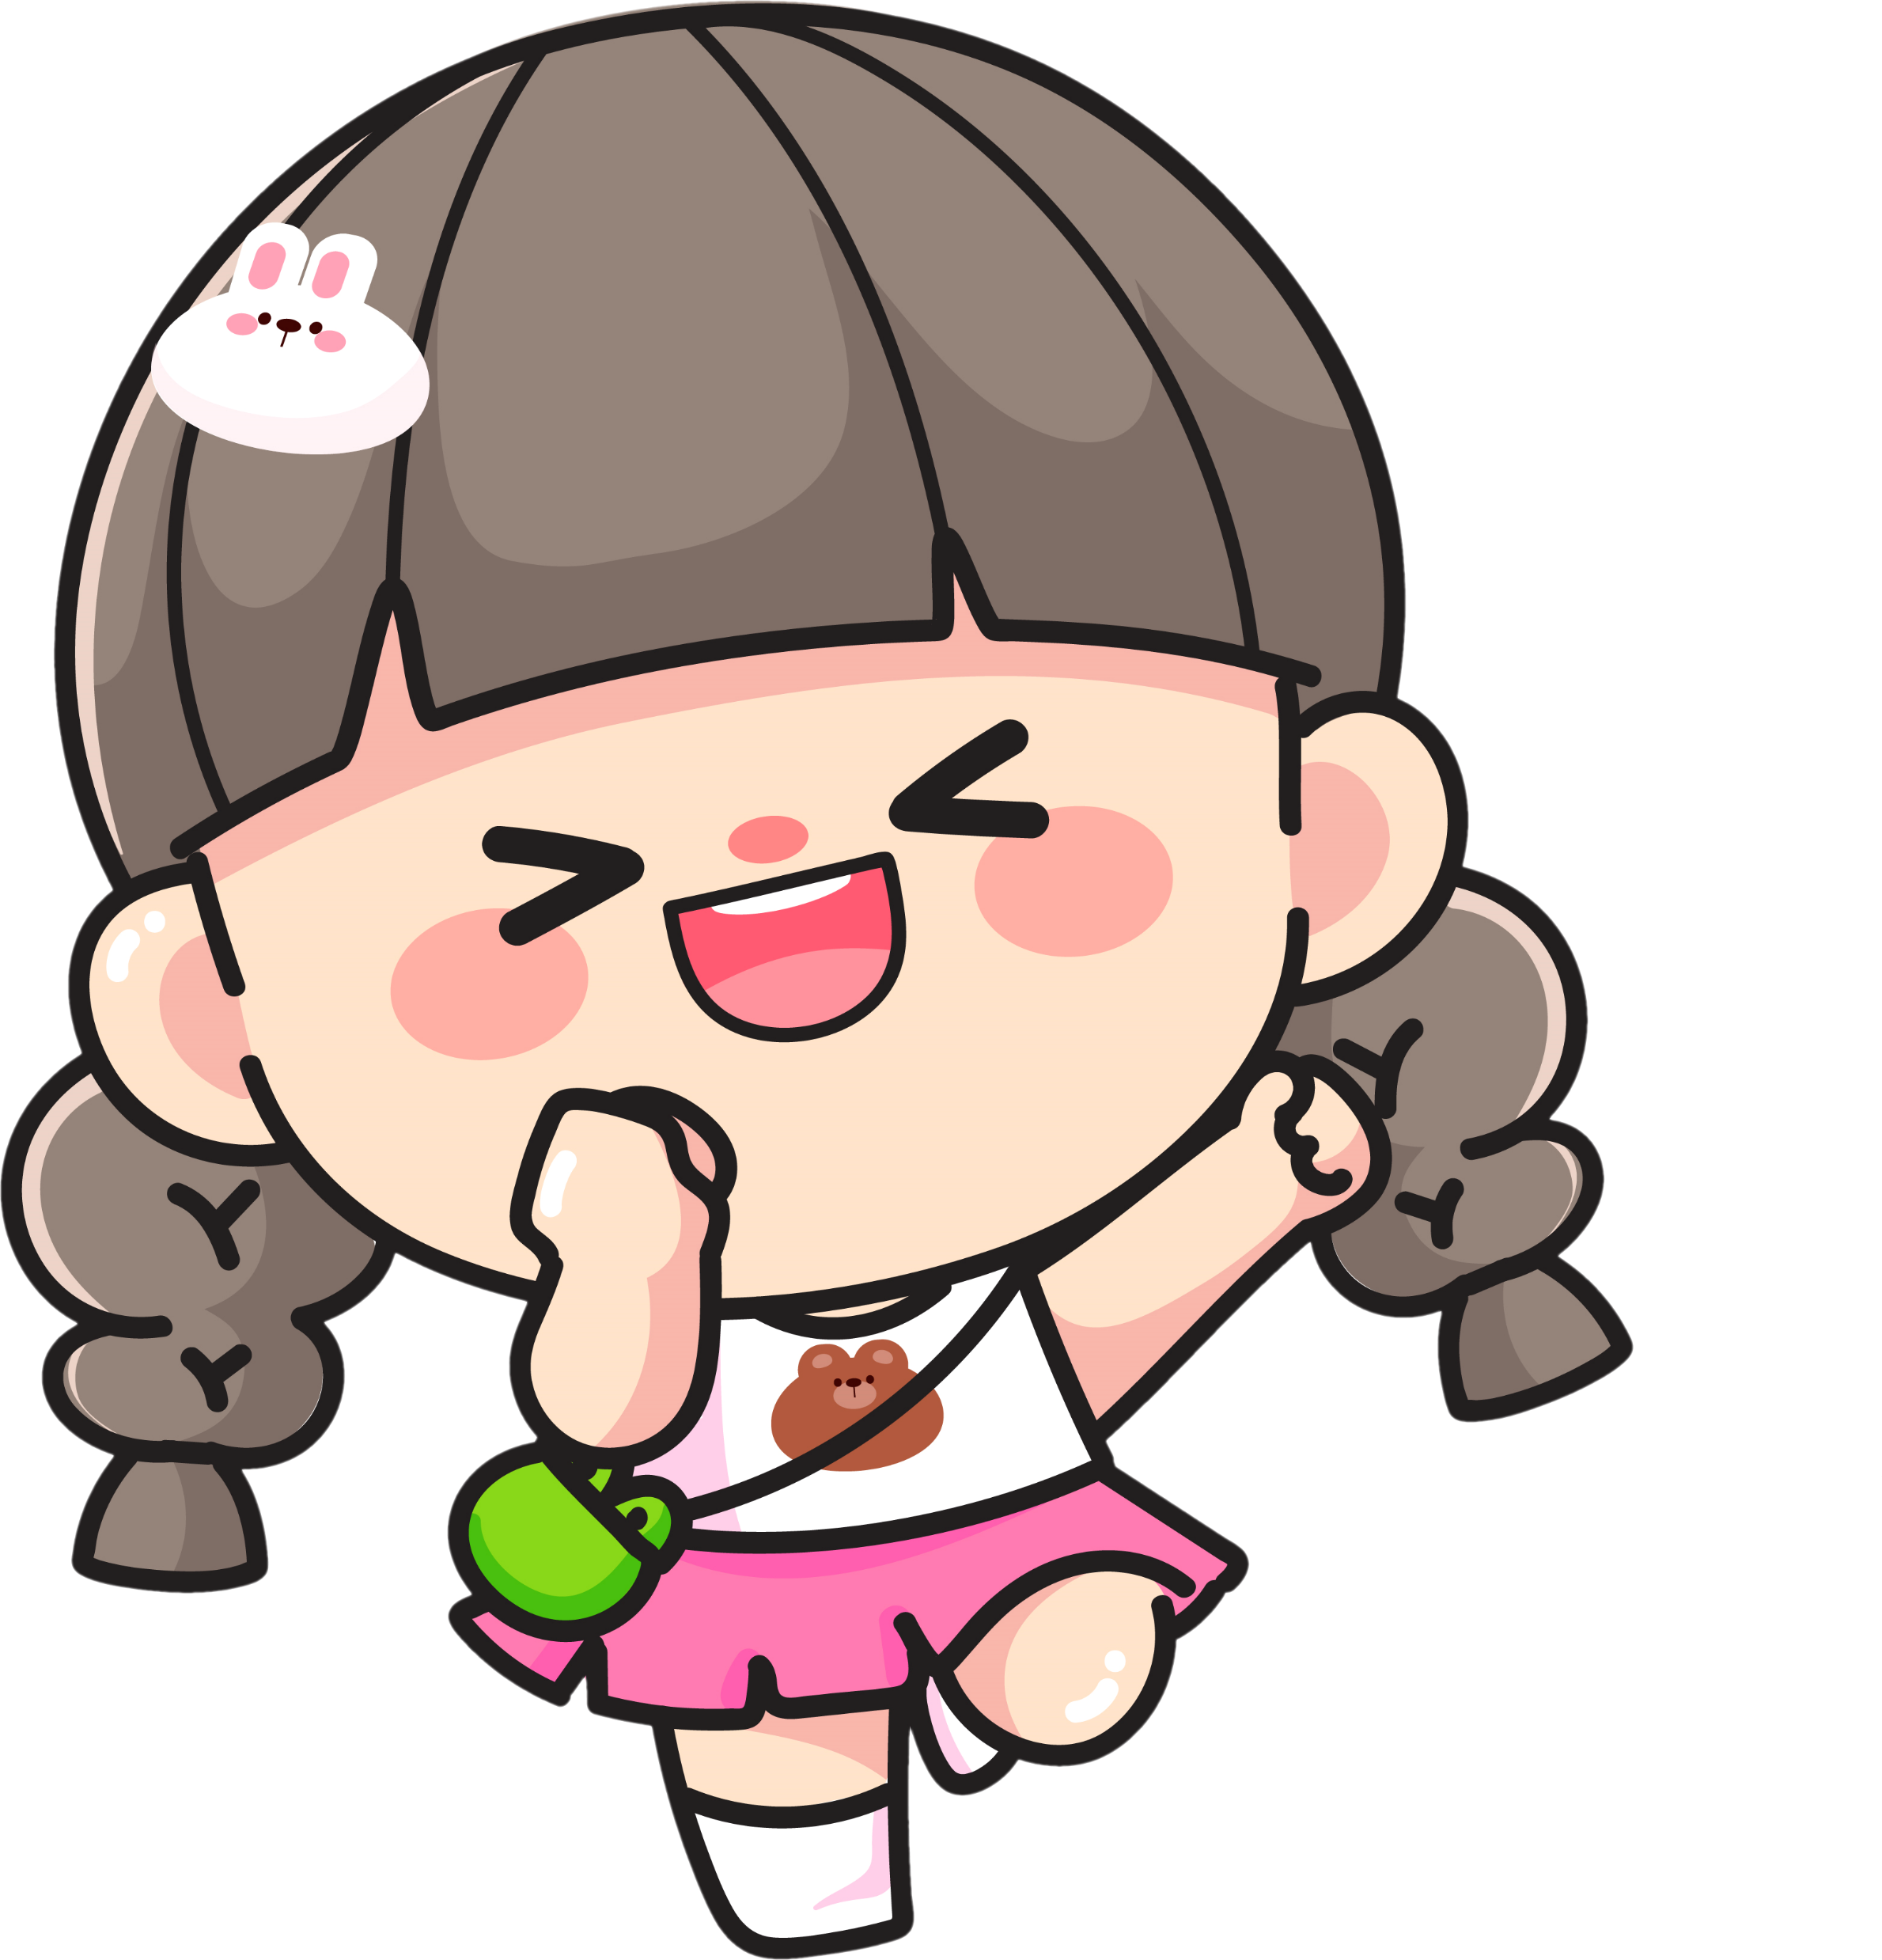
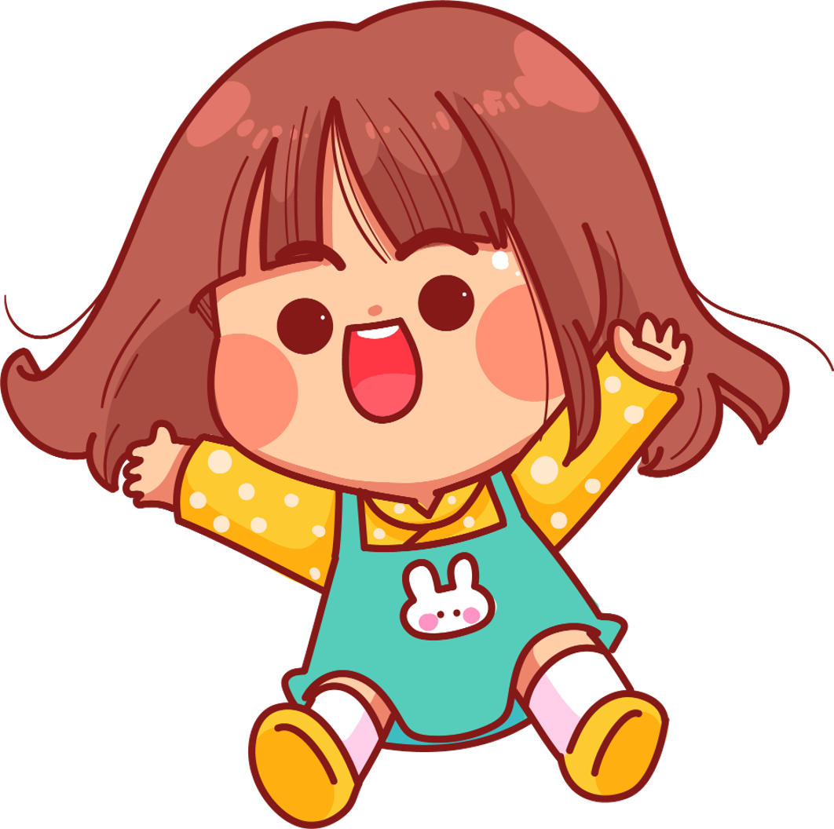
Bình chọn cho nhóm đọc tốt nhất
Nhóm

Slide 38


